Slide 1
CHÀO MỪNG CÁC EM ĐẾN VỚI TIẾT HỌC HÔM NAY!

Slide 2
Quan sát đoạn video sau và chỉ ra những nguy cơ gây mất an toàn khi sử dụng điện trong gia đình.

Slide 3
BÀI 10: AN TOÀN ĐIỆN TRONG GIA ĐÌNH

Slide 4
NỘI DUNG BÀI HỌC
01
Nguyên nhân gây ra tai nạn điện
02
Một số biện pháp an toàn khi sử dụng điện

Slide 5
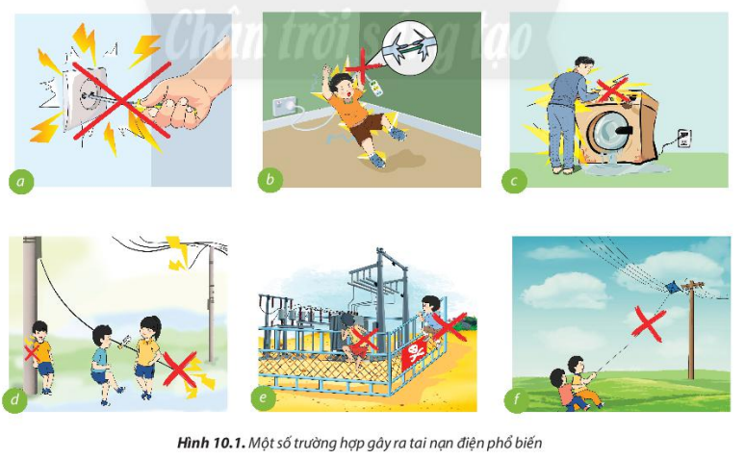
1. Nguyên nhân gây ra tai nạn điện
Quan sát hình 10.1 và ghép với các ghi chú cho phù hợp:
Đến gần vị trí dây dẫn điện bị đứt, rơi xuống đất.
Thả diều ở nơi có đường dây điện đi qua.
Chạm tay trực tiếp vào dây điện trần hoặc dây điện bị hở cách điện.

Slide 6
1. Nguyên nhân gây ra tai nạn điện
Quan sát hình 10.1 và ghép với các ghi chú cho phù hợp:
Vi phạm hành lang an toàn trạm điện.
Dùng vật liệu kim loại chạm vào nguồn điện.
Chạm vào đồ dùng điện bị rò rỉ điện qua lớp vỏ kim loại bên ngoài.

Slide 7
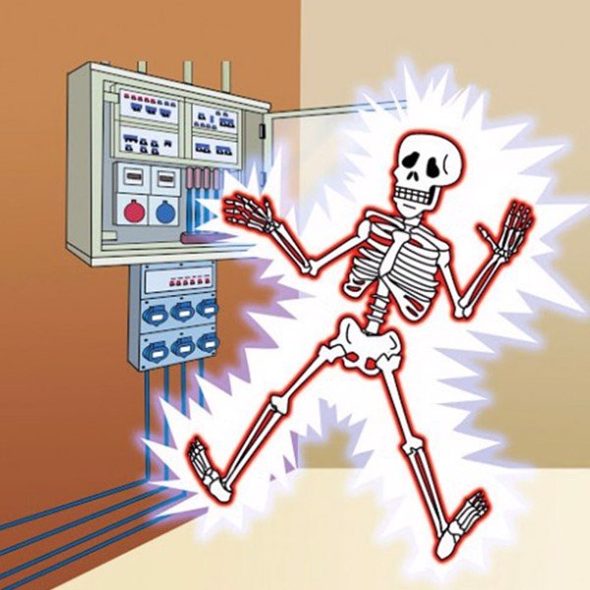
KẾT LUẬN
Tai nạn điện giật xảy ra khi có dòng điện truyền qua cơ thể chúng ta.
Nguyên nhân có thể là:
Tiếp xúc trực tiếp với nguồn điện hoặc vật bị nhiễm điện.
Vi phạm khoảng cách an toàn đối với lưới điện cao thế hoặc trạm biến áp;
Đến gần khu vực dây dẫn điện bị đứt, rơi xuống vùng đặt ẩm ướt hoặc khu vực dây dẫn điện cao thế bị đứt, rơi xuống.

Slide 8
2. Một số biện pháp an toàn khi sử dụng điện
Quan sát hình 10.2 và ghép với các ghi chú sau đây cho phù hợp:
Che chắn các ổ lấy điện khi chưa sử dụng để đảm bảo an toàn điện.
Lắp đặt ổ lấy điện ngoài tầm với của trẻ.
Sử dụng băng dính (băng keo) cách điện để che phủ những vị trí dây bị hỏng lớp vỏ cách điện.

Slide 9
2. Một số biện pháp an toàn khi sử dụng điện
Quan sát hình 10.2 và ghép với các ghi chú sau đây cho phù hợp:
Thường xuyên kiểm tra các đồ dùng điện trong nhà để phát hiện rò điện và sửa chữa.
Không thả diều ở những nơi có đường dây điện đi qua.
Không đến gần nơi có biển báo nguy hiểm về tai nạn điện.

Slide 10
Một số biện pháp đảm bảo an toàn khi sử dụng điện:
01
02
Lắp đặt ổ lấy điện ngoài tầm với của trẻ em hoặc che chắn ô lấy điện khi chưa sử dụng.
Thường xuyên kiểm tra dây điện, đồ dùng điện trong gia đình để phát hiện hư hỏng cách điện, rò điện và khắc phục.

Slide 11
04
Không đến gần nơi có biển báo nguy hiểm về tai nạn điện
03
05
Sử dụng đồ dùng điện theo đúng hướng dẫn của nhà sản xuất.
Tránh xa khu vực dây dẫn điện bị đứt, rơi xuống đất.

Slide 12
LUYỆN TẬP
Câu 1: Tai nạn điện xảy ra với con người do những nguyên nhân nào?
Tiếp xúc trực tiếp với nguồn điện hoặc vật bị nhiễm điện.
Vi phạm khoảng cách an toàn đổi với lưới điện cao thế hoặc trạm biến áp.
Đến gần khu vực dây dẫn điện bị đứt.

Slide 13
Câu 2: Em hãy mô tả những biện pháp an toàn khi sử dụng điện.
Lắp đặt ổ lấy điện ngoài tầm với của trẻ em hoặc che chắn ô lấy điện khi chưa sử dụng.
Thường xuyên kiểm tra dây điện, đồ dùng điện trong gia đình để phát hiện hư hỏng cách điện, rò điện và khắc phục.
Sử dụng đồ dùng điện theo đúng hướng dẫn của nhà sản xuất.

Slide 14
Câu 3: Kể tên những trường hợp mất an toàn về điện mà em biết.
Đến gần vị trí dây dẫn điện bị đứt, rơi xuống đất.
Thả điều ở nơi có đường dây điện đi qua.
Chạm tay trực tiếp vào dây điện trần hoặc dây điện bị hở cách điện.
Dùng vật liệu kim loại chạm vào nguồn điện.

Slide 15
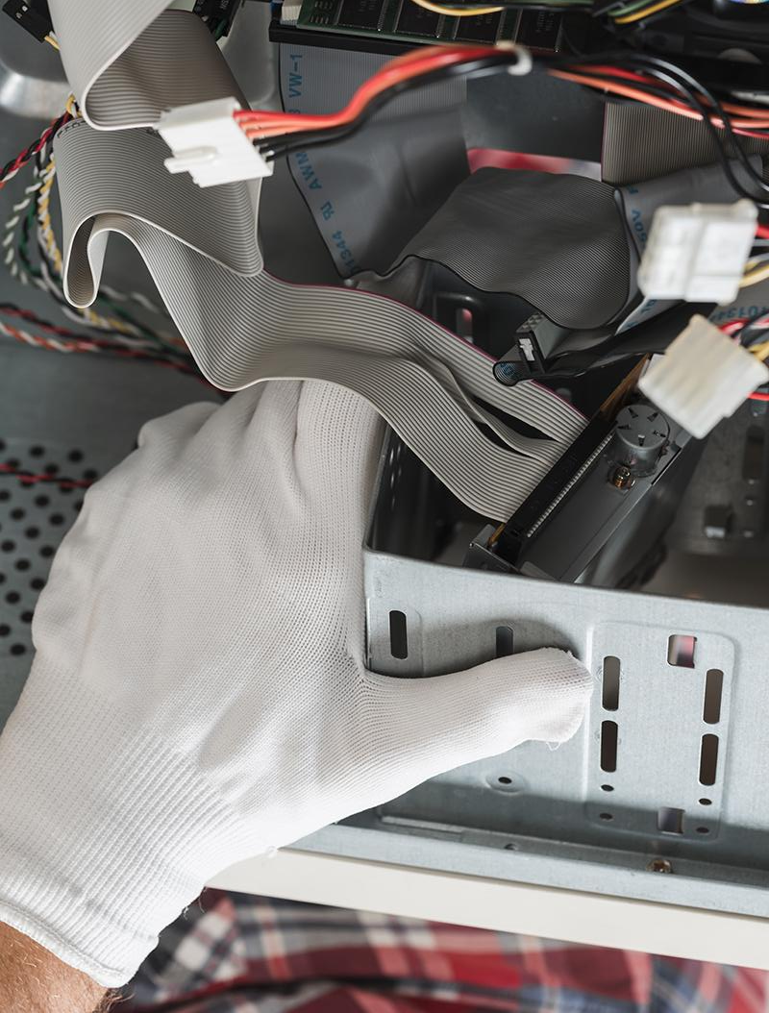
VẬN DỤNG
Khi phát hiện dây dẫn cấp nguồn của các đồ dùng điện mà gia đình em đang sử dụng như: đèn bàn học, quạt bàn, dây sạc điện thoại,... bị hư hỏng lớp vỏ cách điện, em nên xử lí như thế nào để đảm bảo an toàn điện?

Slide 16
HƯỚNG DẪN VỀ NHÀ
01
02
03
Ôn tập kiến thức đã học
Hoàn thành bài tập vận dụng
Xem trước nội dung bài Dự án 4

Slide 17
CẢM ƠN CÁC EM ĐÃ LẮNG NGHE BÀI GIẢNG!

